Slide 1


Sistemas de Información Geográfica.
Indicadores sociales

Slide 2
Los Sistemas de Información Geográfica (SIG, o GIS, por su sigla en inglés)
¿Qué son?
Son una tecnología que permite la vinculación de los elementos contenidos en una base de datos a una cartografía digital.
En un SIG, los elementos del mapa se interrelacionan con los elementos de la base de datos. De esta forma, al señalar un objeto en el mapa se conocen sus atributos e, inversamente, al preguntar por un registro en la base de datos se puede saber su localización en la cartografía.
El SIG separa la información en diferentes capas temáticas y las almacena independientemente, permitiendo trabajar con ellas de manera rápida y versátil y facultando operaciones de agregación y desagregación de unidades de análisis.

Slide 3

Los SIG constituyen herramientas integrales diseñadas para atender demandas de sistematización de información y desarrollo de utilidades de monitoreo y gestión aplicadas a áreas tan variadas como la administración pública, la gestión empresarial, el marketing, las FF.AA. y redes de servicios públicos (electricidad, agua, transporte).

Slide 4

SIG
no debe No debe comprenderse en sentido estrecho como una simple aplicación para mapear atributos sociodemográficos.

Slide 5
Operaciones básicas del sig
Desplegar
Almacenar
Capturar
Analizar
Buscar
Presentar

Slide 6
Captura de datos de un sig
Un SIG faculta la posibilidad de producir y relacionar datos geográficos (cartografía) y tabulares (bases de datos).

Slide 7
La “captura de datos” puede realizarse mediante diferentes procedimientos:
Elaborando nuevos mapas (usando un editor cartográfico).
(b) Importando y proyectando en un sistema de coordenadas geográficas la información recolectada mediante GPS u otros instrumentos o adaptada de la cartografía física.
(c) Cargando cartografía digital y relacionándola con bases de datos externas

Slide 8
Almacenar datos en un sig
Un SIG debe ser capaz de “cargar” o almacenar datos geográficos

Slide 9
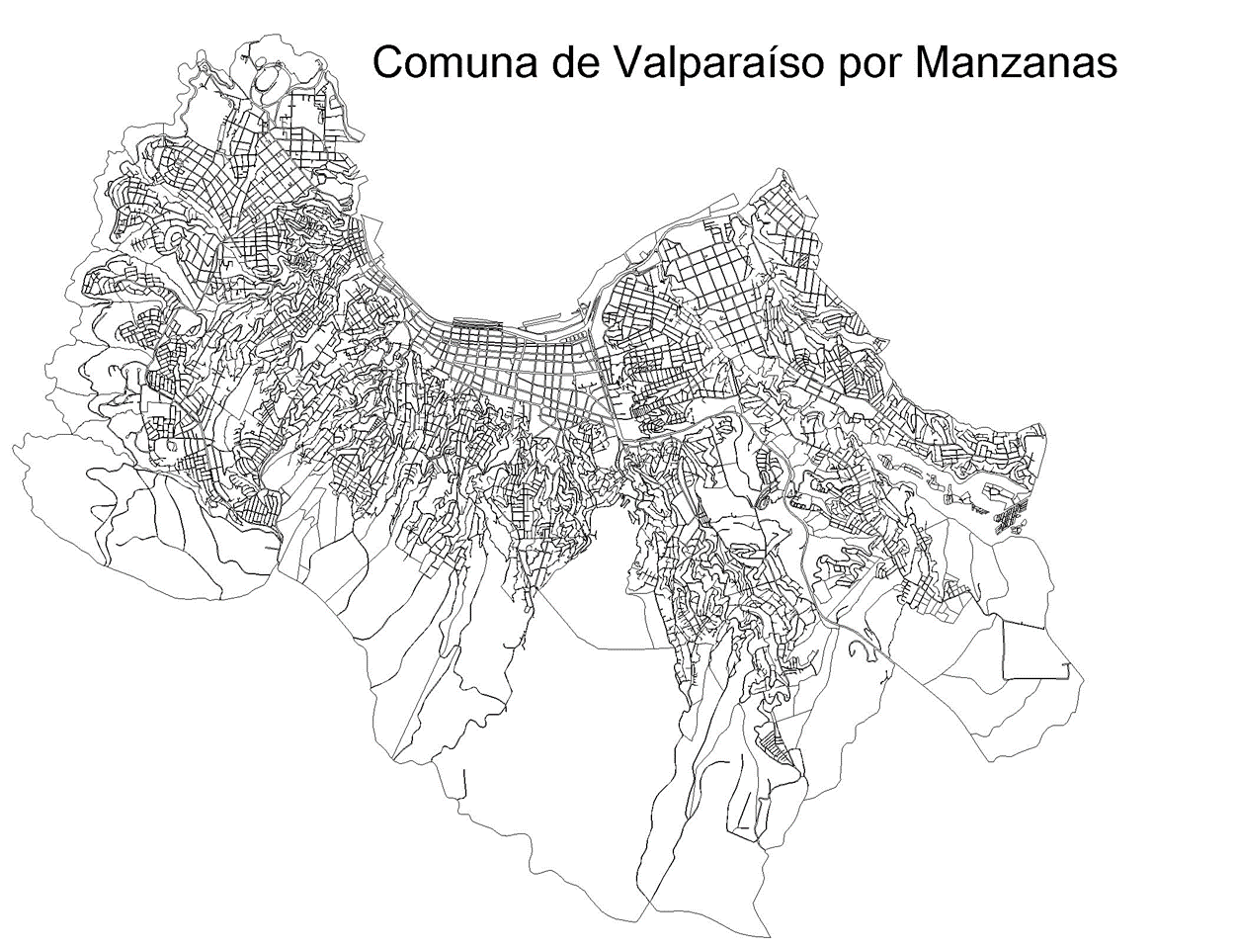
Modelo Vectorial
Almacena datos generados mediante la referencia a un sistema cartesiano de coordenadas (X, Y). En este modelo, los objetos se ubican conforme al cruce de dos escalas de valores definidas por la proyección geográfica con la que se trabaje.

Slide 10
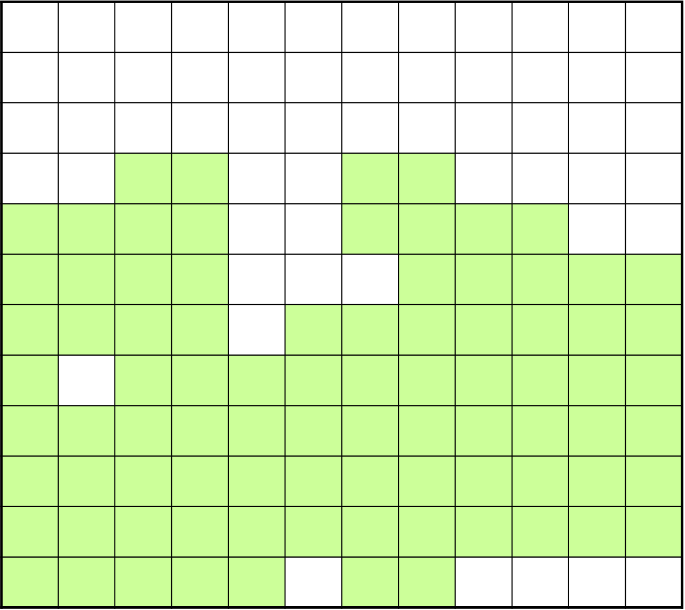
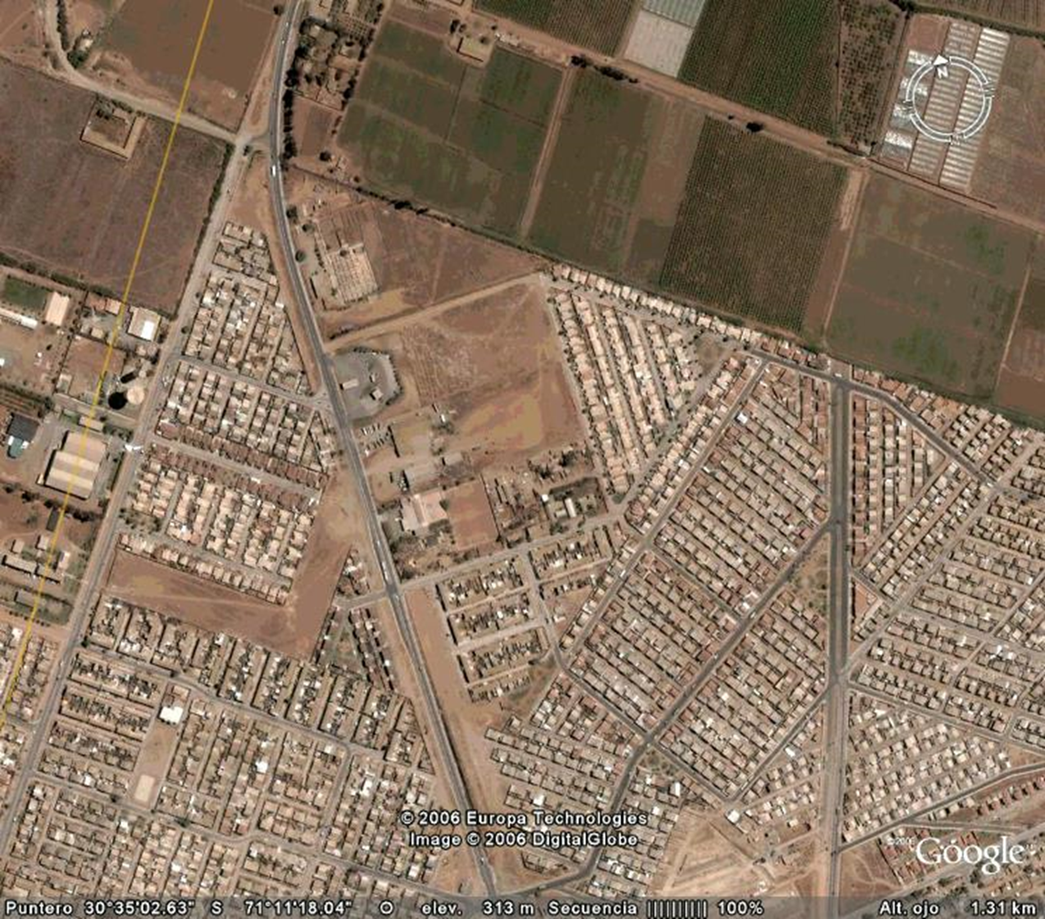
Modelo Raster:
Se trata de datos generados a partir de una captura visual (fotografía aérea o imagen satelital). En lugar de un sistema de referencia, este modelo se estructura de acuerdo a una “malla de celdas” (similar a los pixeles de una fotografía), donde la ubicación de los objetos es determinada en términos relativos.

Slide 11
buscar datos
Un SIG permite localizar objetos o características en la cartografía

Slide 12
Busca datos
(a) permiten encontrar registros en la base de datos a partir de su ubicación en la cartografía; y,
Un SIG permite localizar objetos o características en la cartografía mediante módulos de consulta. Estos módulos operan en dos sentidos:
(b) permiten determinar su lugar en la cartografía a partir de su selección en la base de datos

Slide 13
analizar datos
Un SIG facilita el desarrollo de operaciones de análisis espacial, siendo posible dar respuesta a diferentes preguntas de investigación

Slide 14
Herramientas de análisis
En general se acepta que existe autocorrelación espacial siempre que haya una variación espacial sistemática en los valores de una variable a través de un mapa, es decir un patrón en el comportamiento de la variable según la ubicación geográfica del dato.
Si los valores altos de una localización están asociados con valores altos en los vecinos, la autocorrelación espacial es positiva siendo la situación opuesta la de autocorrelación espacial negativa (Cepeda y Velázquez, 2005).
.
básicas
Las herramientas más básicas
(a) Análisis de proximidad (buffering o cálculo de distancias)
(b) Análisis superpuesto (autocorrelación espacial)

Slide 15
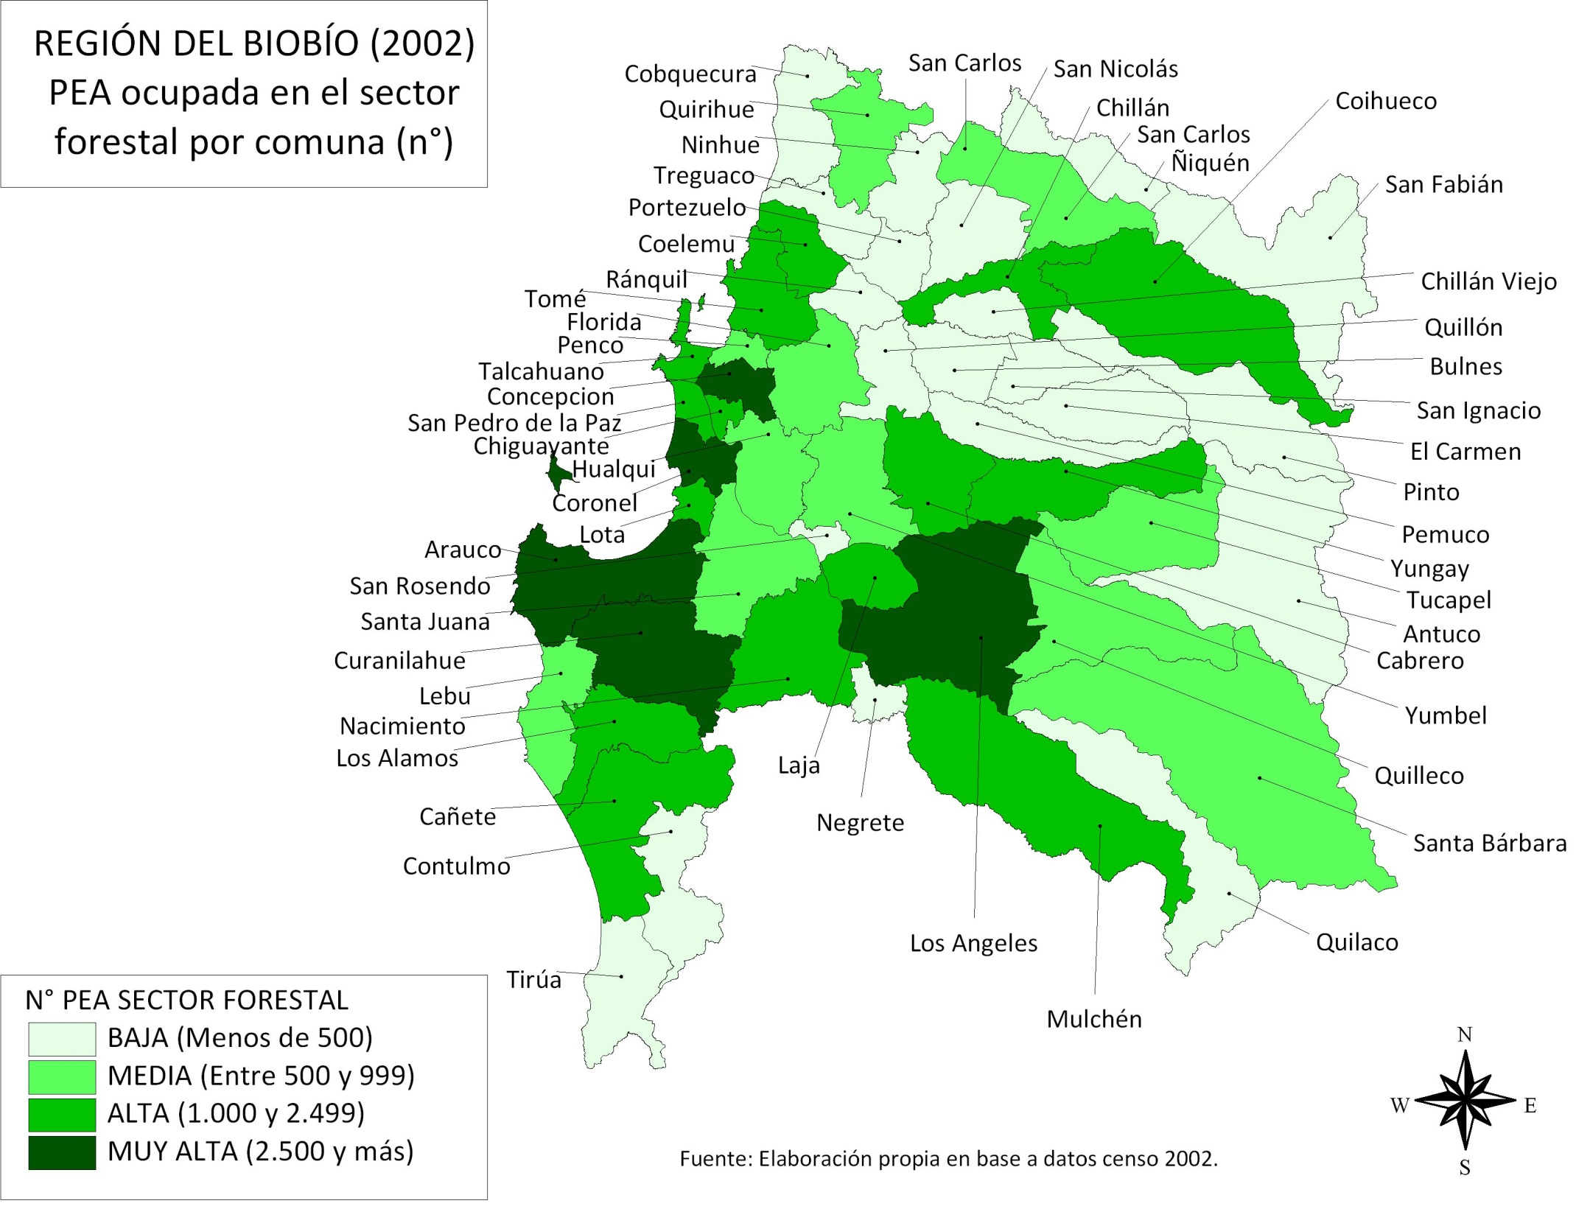
20 de las 52 comunas de la región del Biobío tienen 1.000 ó más trabajadores
empleados en el sector forestal
Fuente: Elaboración propia en base a datos del Censo 2002.

Slide 16
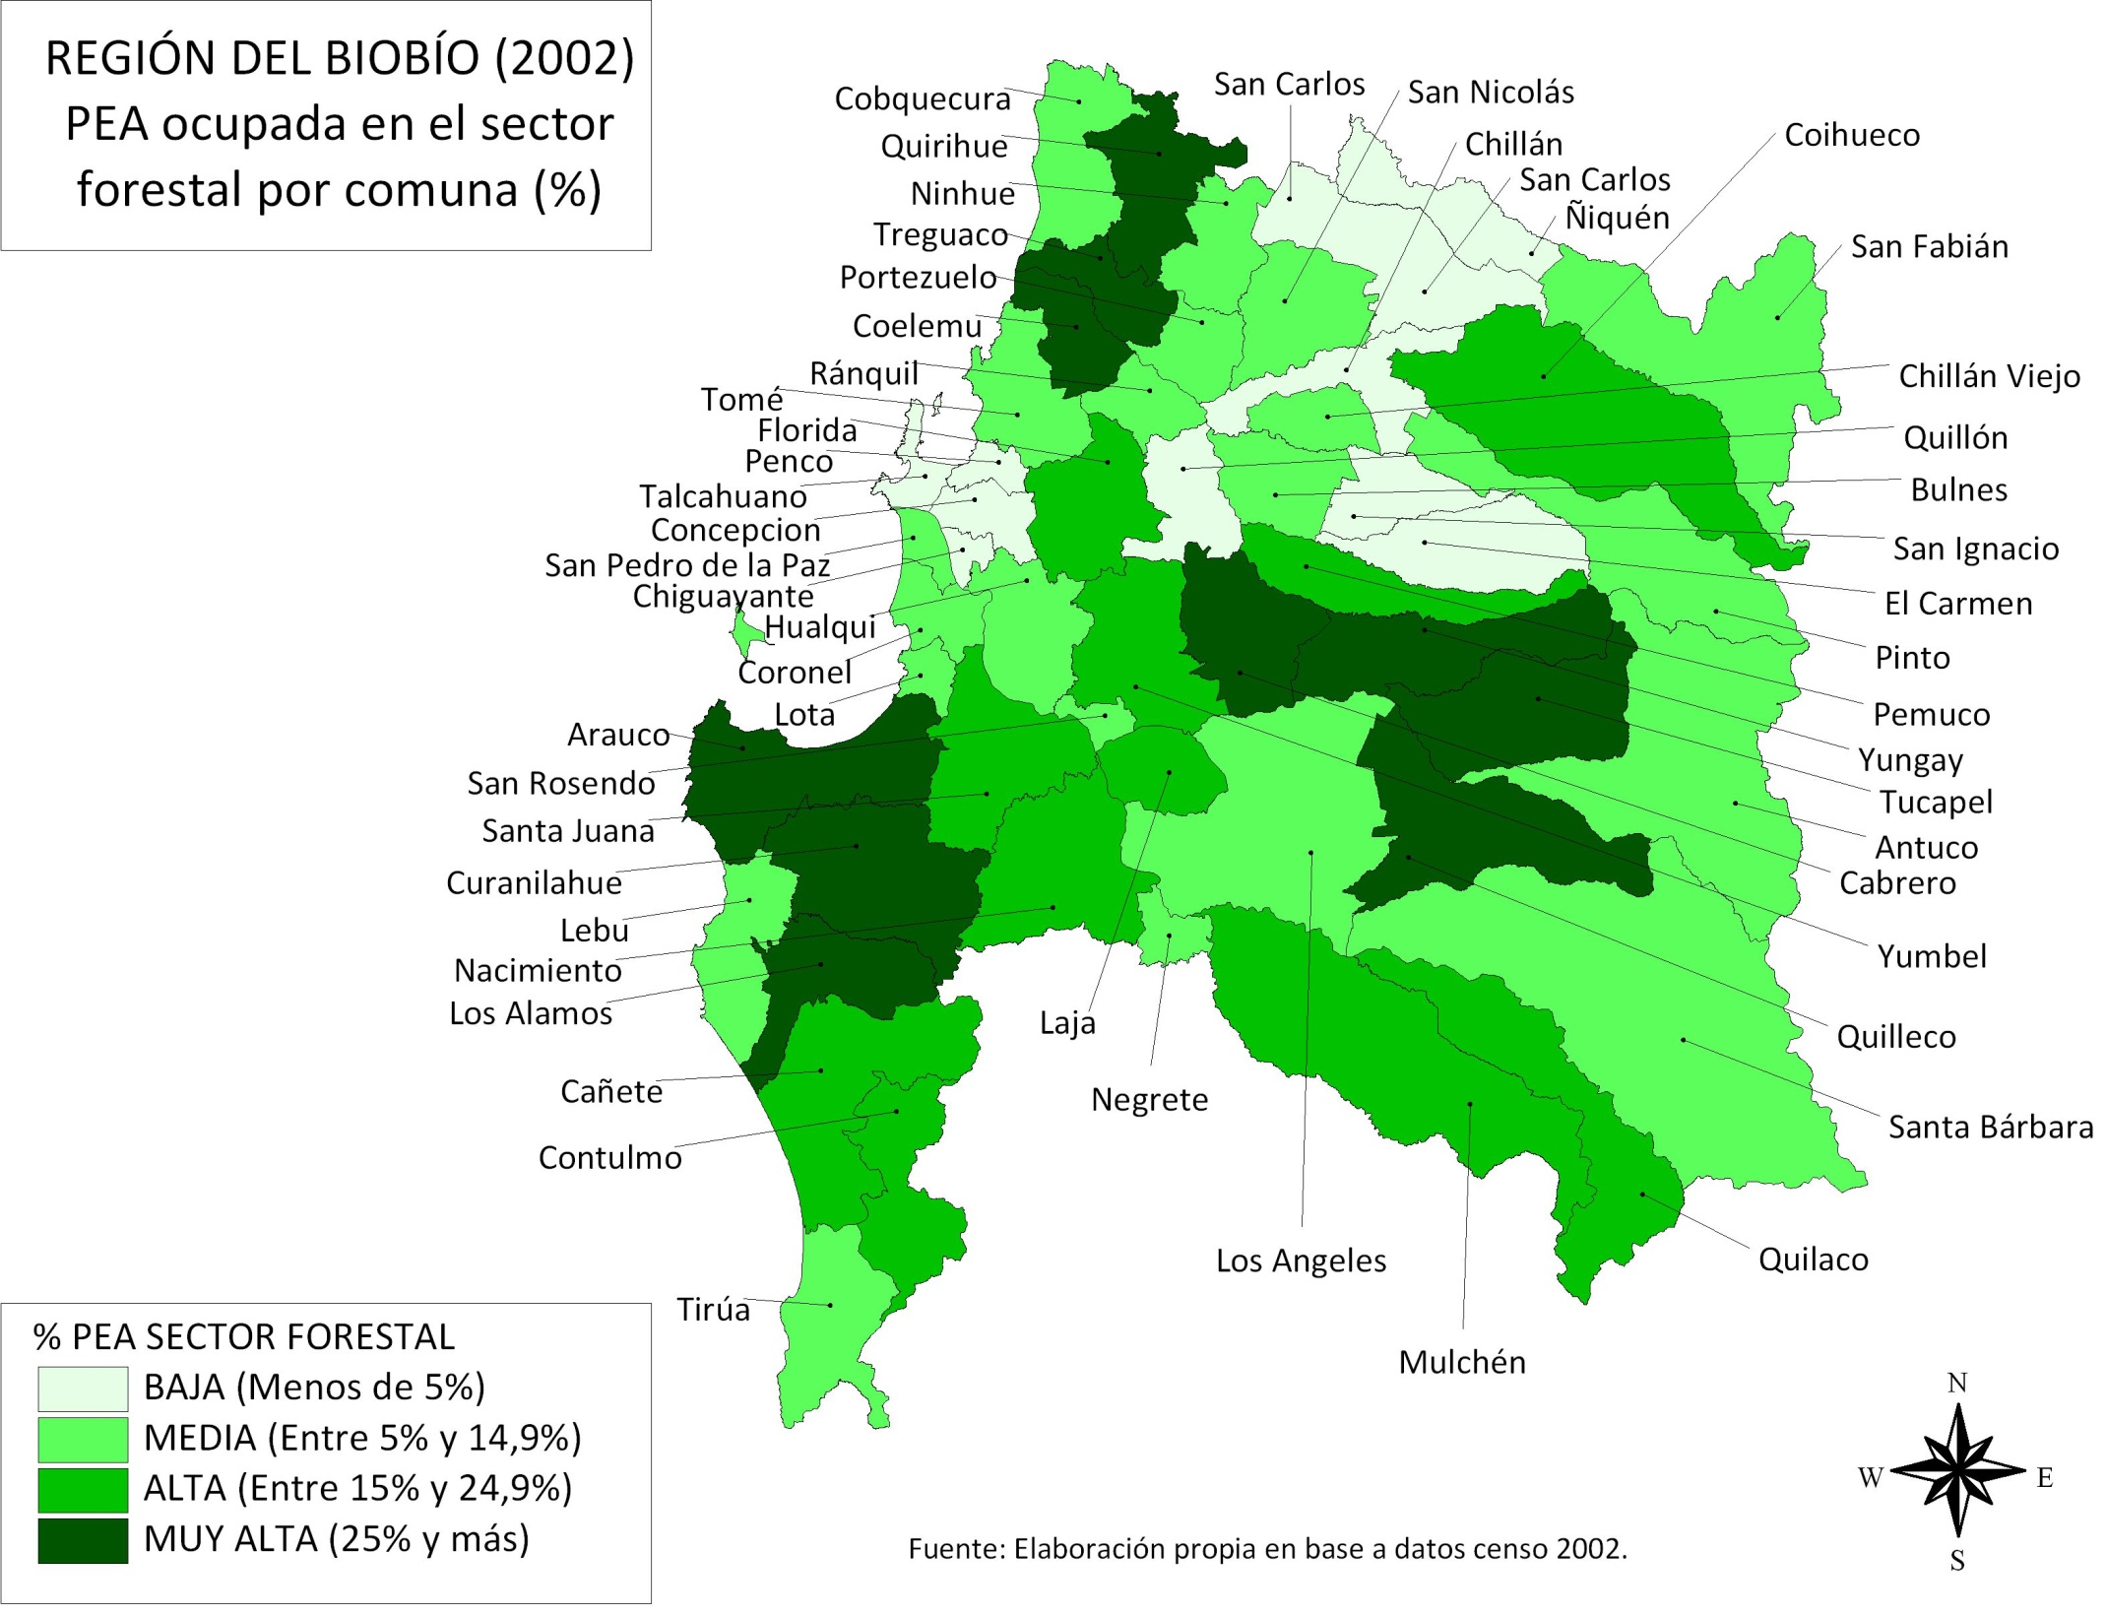
15 de las 52 comunas de la región del
Biobío tienen 20% ó más trabajadores
empleados en el sector forestal
Fuente: Elaboración propia en base a datos del Censo 2002.
Fuente: Elaboración propia en base a datos del Censo 2002.

Slide 17
desplegar y presentar datos
Un SIG facilita el desarrollo de operaciones de análisis espacial, siendo posible dar respuesta a diferentes preguntas de investigación

Slide 18
En términos funcionales, en tanto, se diferencian 3 aglomeraciones productivas diferentes dentro del sector forestal:
Zonas mixtas y de producción de papel y muebles
Grandes áreas urbanas (Concepción-Talcahuano; Los Ángeles-Laja; Chillán) y comunas aledañas.
Zonas de producción de madera
Localizada en torno al eje de la carretera panamericana (entre Chillán y Los Ángeles) y al Sur del Gran Concepción.
Zonas de extracción y silvicultura
articulada en fajas Norte-Sur en zonas cordilleranas y costeras.

Slide 19
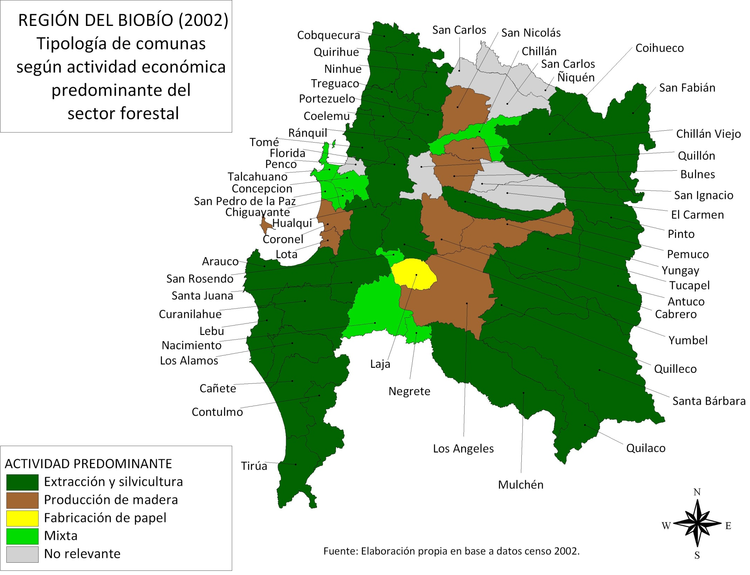
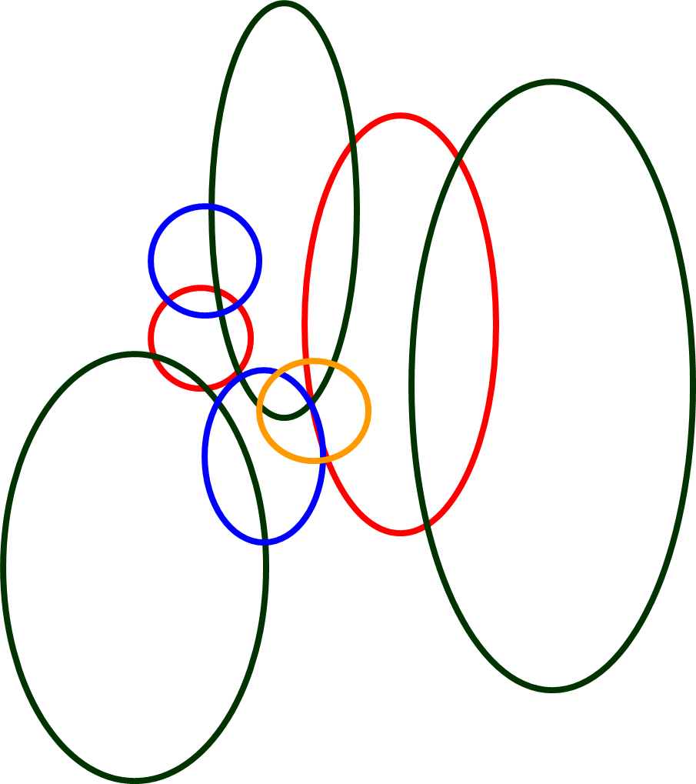
:
:

Slide 20
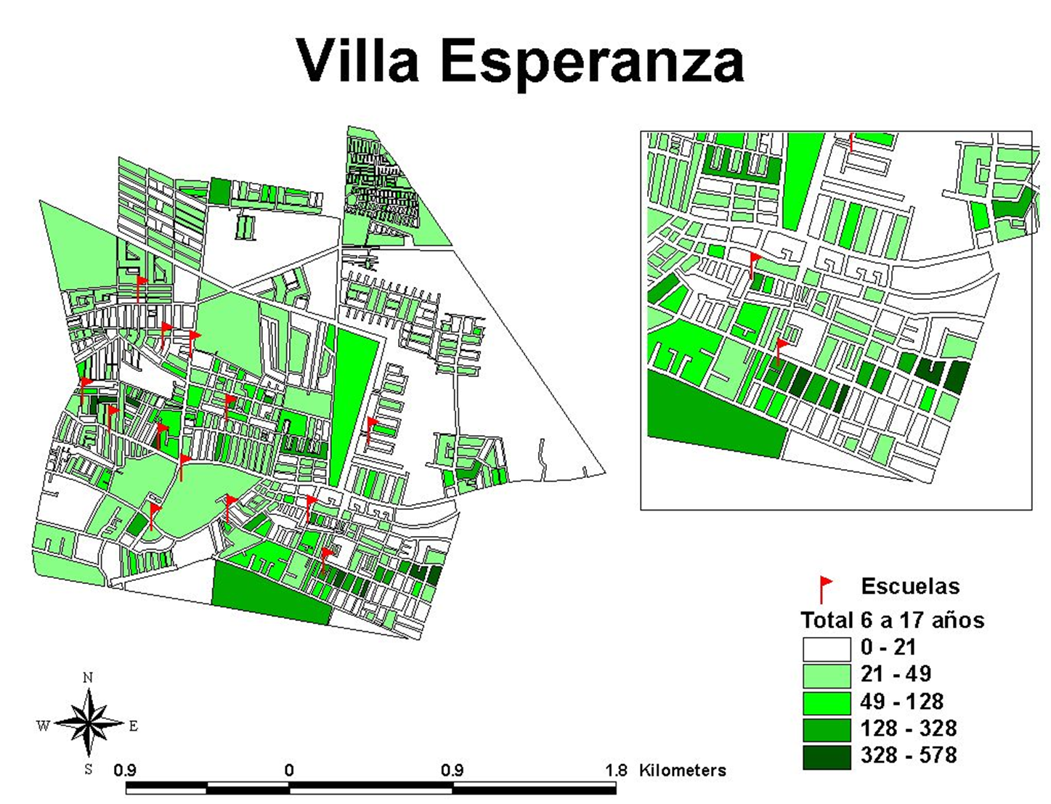
La información recopilada en un SIG puede ser ilustrada o representada por medio de colores, figuras, gráficos o complementada por fotografías.
En un modelo vectorial, una cartografía digital está compuesta por tres elementos principales: (a) puntos; (b) líneas; y, (c) polígonos.
El uso de superposiciones de capas y la elección de determinadas opciones de despliegue de información permite maximizar la calidad de los productos generados por un SIG.

Slide 21

ejemplos
SIIS-T – Ministerio de Desarrollo Social
http://siist.ministeriodesarrollosocial.gob.cl/
PROYECTO INVINCIBLE CITIES
http://invinciblecities.camden.rutgers.edu/intro.html

Slide 22



No olvides
Revisar los materiales de lectura sobre este tema
Conéctate a las sesiones de dudas del Curso

